Slide 1
简易表达式计算器
project 4
201220107 贺柄毓

Slide 2
目 录
1
类型系统与数据结构
2
表达式计算逻辑
3
语法解析过程
4
扩展功能

Slide 3
类型系统与数据结构
01
数据，表达式与函数在内存中的存储方式

Slide 4
数据类型
数据类型
EObject: 数据超基类
|-- EData: 数据文件类型，分为整型(int)与浮点型(float)与引用型
|-- Ecall: 函数调用表达式
EVar: 函数变量名类型
EFunc: 内存中存储函数类型
|-- EBTFunc: (Built-in)程序内置函数类型
|-- EUDFunc: (User-define)用户定义函数类型
EEnv: 函数变量作用域

Slide 5
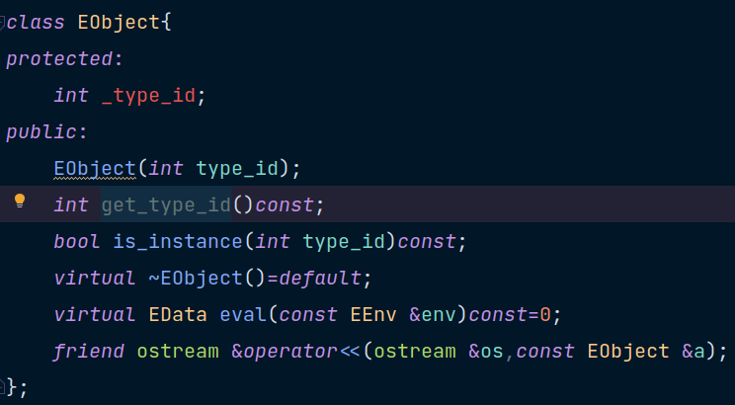
数据类型
EObject: 超基类
eval函数: 计算数据或表达式的抽象虚函数

Slide 6
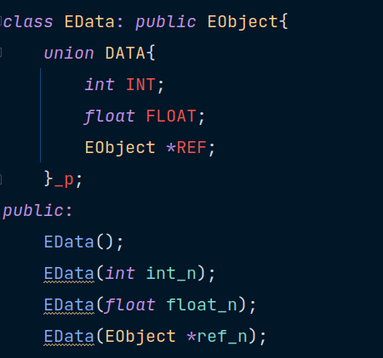
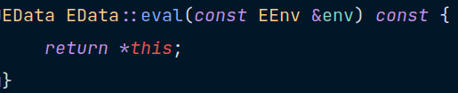
数据类型
EData: 数据类
内部数据储存方式: 采用Union，根据type_id进行计算
重载+,-,*,/等等操作符
重载eval函数

Slide 7
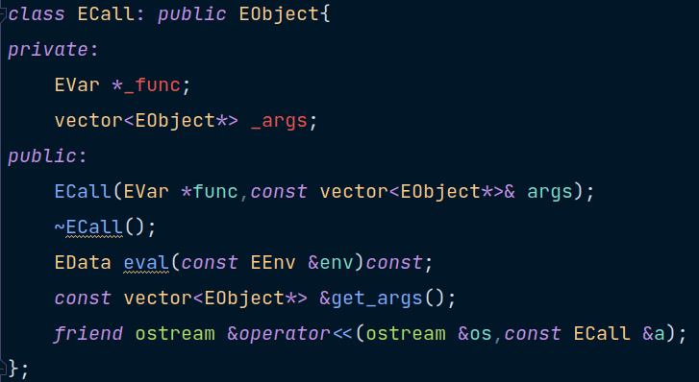
数据类型
ECall: 函数调用表达式类型
在调用表达式中，分别存储函数变量名，参数表达式列表指针，并重写析构函数
重写eval()函数，计算过程在下一部分介绍

Slide 8
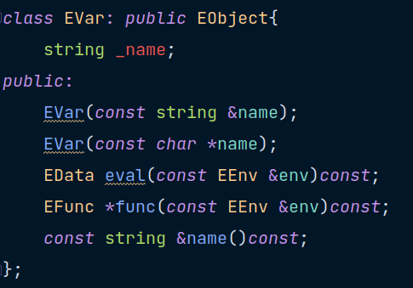
数据类型
EVar: 函数变量名类型
_name: 变量名字符串
func()函数: 传入变量作用域对象，返回对应函数的指针

Slide 9
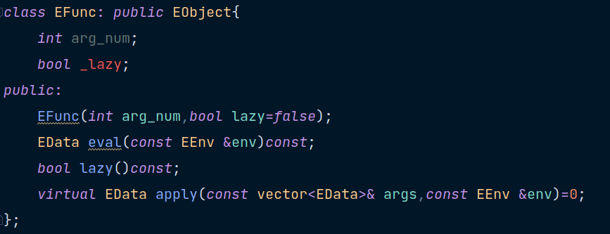
数据类型
EFunc: 内部函数类型
arg_num: 函数自变量个数
apply()函数: 传入计算参数，进行函数调用的抽象虚函数

Slide 10
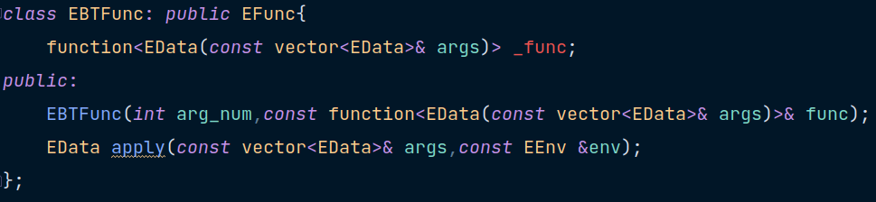
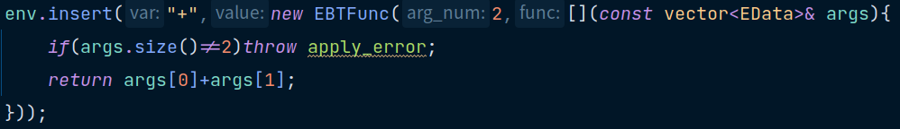
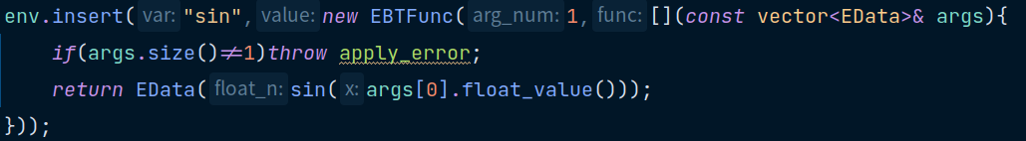
数据类型
EBTFunc: 内置函数类型
_func: 内置调用c++的lambda函数，直接进行apply

Slide 11
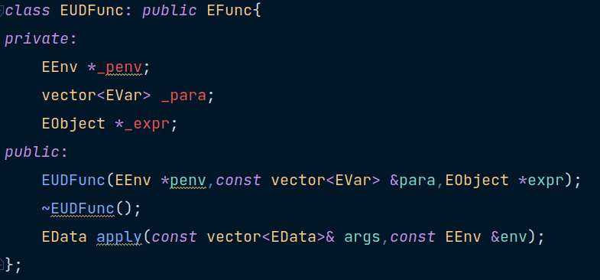
数据类型
EUDFunc: 用户自定义函数类型
_penv: 函数定义变量作用域指针
_para: 函数参数列表
_expr: 函数表达式指针
即用户自定义函数=函数自变量+函数表达式(+函数定义变量作用域)

Slide 12
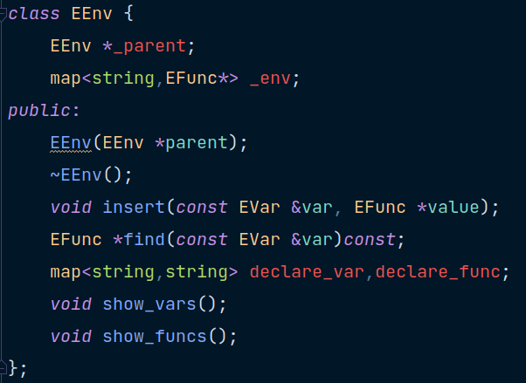
数据类型
EEnv: 变量作用域类型
_parent: 变量作用域的父域，全局域的_parent是NULL
_env: 从变量名到函数指针的映射
~EEnv: 析构时delete所有函数变量

Slide 13
表达式计算逻辑
02
程序可执行表达式类型

Slide 14
表达式计算
程序思路设计当中，不存在传统意义上的变量，传统意义上变量用无参数常值函数代替
其次，程序在对表达式进行解析处理后，会处理成类似于lisp的括号语言
至此，表达式会分成两个类型
|-- 单个数据，执行其eval()函数将会返回自身
|-- 函数调用表达式，执行其eval()会获得函数计算所得值，转换成lisp语言列表，列表中第一个参数是函数变量名，列表剩下的以此调用函数的参数，参数也是表达式，即参数同样可以是数据或表达式
例如
4 => 4
x => (x) (注: x变量事实上是x())
f(g(x),g(x+4))/2会被处理为
x+4 => (+ (x) 4), g(x+4) => (g (+ (x) 4))
f(g(x),g(x+4))/2 => (/ (f (g (x)) (g (+ (x) 4))) 2)

Slide 15
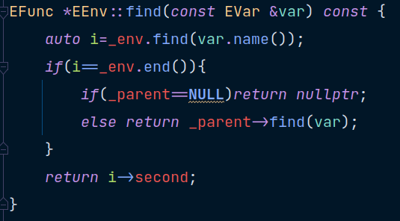
表达式计算
表达式计算(eval)过程
- 数据表达式: 返回自身
- 函数调用表达式eval过程
call_expression->eval(传入变量作用域参数env)过程
1. 执行env的find(函数变量名)方法，若找不到则从父域中找，若最终无法找到抛出异常

Slide 16
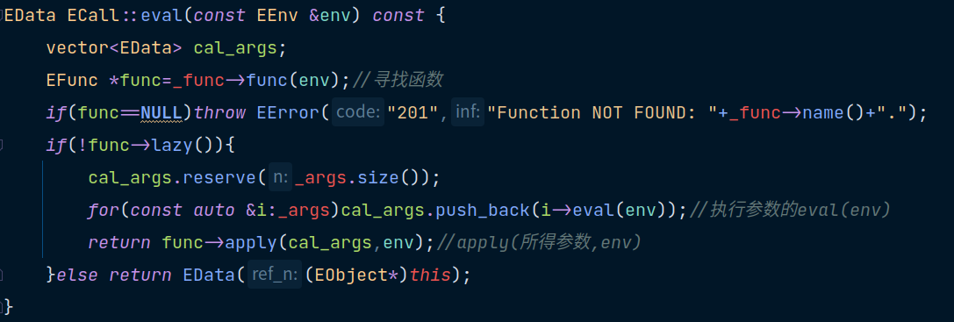
表达式计算
2. 对于调用表达式的所有参数xi，执行xi的eval(env)接口，获得所有参数的计算值
3. 将所有参数传入函数，执行func类的apply方法

Slide 17
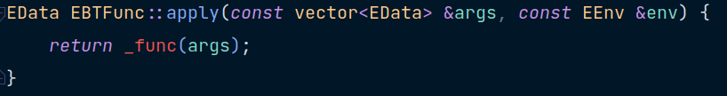
表达式计算
- 函数func的apply接口过程介绍
|-- 若函数是Built-in内置函数，直接执行内置函数类型的_func的成员lambda函数对象
|
|
|

Slide 18
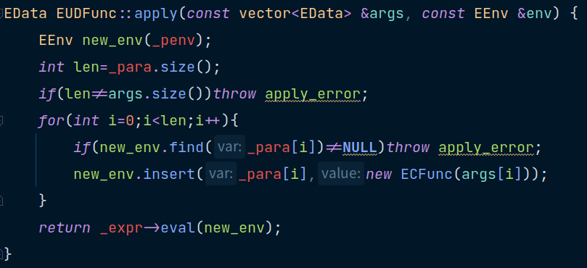
表达式计算
|-- 若函数是用户自定义函数，执行以下过程
1. 生成一个专属该函数新变量作用域new_env，其父域是函数定义所在的变量域
2. 将函数中的变量与apply传入参数一一对应，对每个变量都要在new_env中插入相应的常值函数作为自变量
3. 将新的变量作用域传入函数所代表的表达式，对表达式进行eval操作

Slide 19
语法解析过程
03
词法分析
语法分析
调用数据类型接口过程

Slide 20
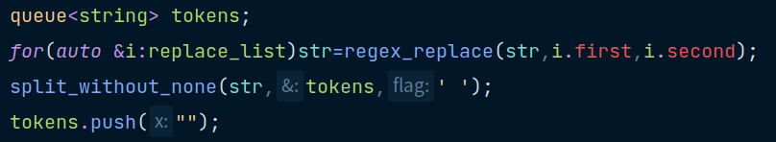
语法解析
在解析语法的过程中，最重要的就是对含有运算符，调用式的表达式进行解析，对表达式的解析主要分为词法分析和语法分析两部
1. 词法分析: 将表达式字符串分解为一个个token，将这个表达式转化为token流，具体做法采用字符替换，分为以下步骤：
1. 单字符运算符在左右补空格，例如”(”变为”空格(空格”, “=”变为”空格=空格”
2. 双字符运算符需要将第一步补出的中间多余的空格删去，比如”=空格空格=”变为”==”
3. 对处理好的字符串用空格作分割符进行拆分，将拆分结果存在一个队列(queue<string>)当中，转化为token流

Slide 21
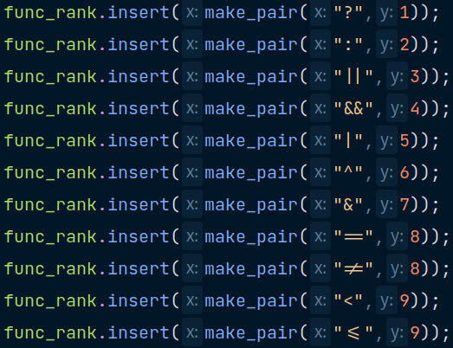
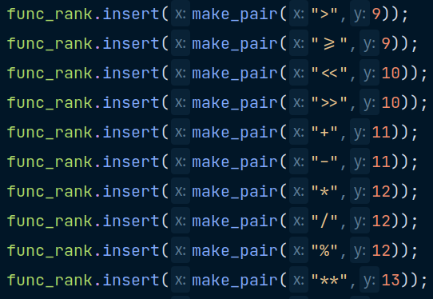
语法解析
2. 语法分析
在进行语法分析之前，我们先要设定双目运算符的优先级，将其存在一个字典(map)中

Slide 22
语法解析
2. 语法分析
之后，我们定义以下函数操作函数
1.
获得一个完整的表达式指针，保证表达式的双目运算符的优先级都高于rank，并返回表达式的结束字符（“）”,”，”,整个表达式结束符-用空字符串””表示）
2.
获得表达式的单独一项，包括单独的一个数据，一个单独的函数调用表达式（如果确定是表达式起始位置，还可以识别正负号）

Slide 23
语法解析
1.
计算执行该函数时，首先会执行一遍get_atom()函数，获得起始表达式
res:=get_atom()
下面进入循环
while(true)
token:=token队列的头元素
若token是结束字符: end=token , break
否则，token应当是一个双目运算符，获取该运算符优先级,记为this_rank
若this_rank大于rank，满足条件，表达式的右值应该满足最低优先级>this_rank
res=new 调用表达式(函数:”双目运算符”, 左值: res(之前的值)，右值:
expr_with_end(tokens, end, this_rank))
否则，break
返回 res

Slide 24
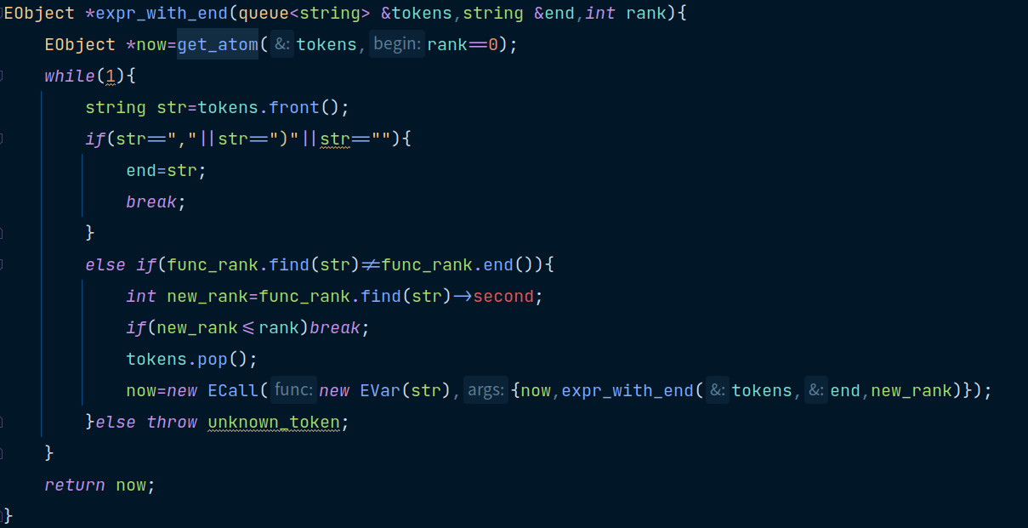
语法解析
1.

Slide 25
语法解析
2.
首先，取tokens中首元素，记为now
now:=tokens.front(), tokens.pop()
若now是
单个数据类型: 直接返回new 数据类型(字符转数据)
变量名: 生成一个变量名对象
若此时tokens中头元素是”(”，表明这是一个函数调用，循环执行：
记录函数参数vector<> args
while true
执行args.push_back(expr_with_end(tokens, end, 0))
若end==”,”, continue
若end==”)”, break
返回一个new 调用表达式(函数名, args)
否则，这是一个单独变量(无参数函数)，直接返回new 调用表达式(函数(变量)名, {}(无参))

Slide 26
语法解析
2.
首先，取tokens中首元素，记为now
now:=tokens.front(), tokens.pop()
若now是
一个单独左括号”(”，直接返回expr_with_end(tokens, end, 0)
一个正负号并且确定是在表达式头部，返回正负get_atom(tokens, begin=false)
一个一般单目运算符，返回new 调用表达式(函数:“单目运算符”, 参数:{get_atom(tokens,false)})

Slide 27
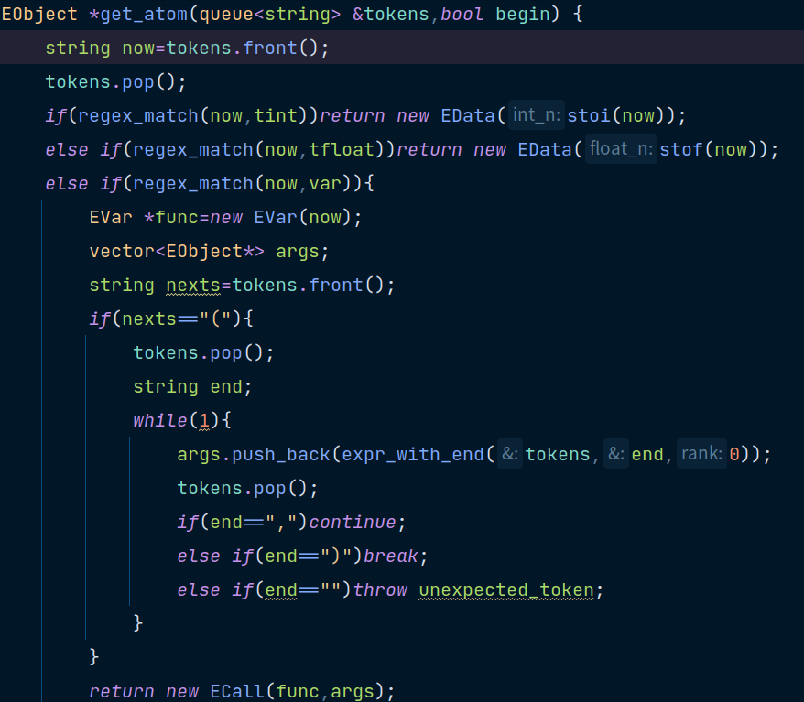
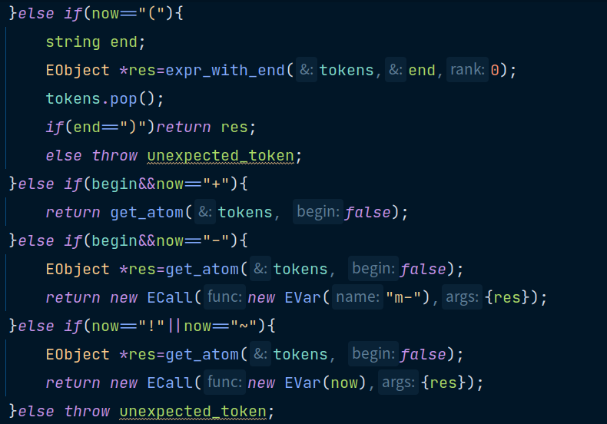
语法解析
2.

Slide 28
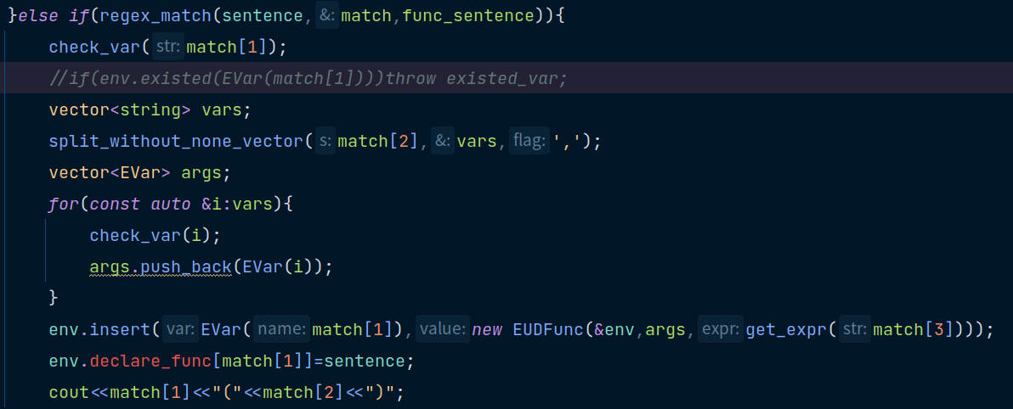
语法解析
3. 语义分析
1. 对于实验基本要求的Var与Func语句，我们Var可当做无参函数，Func的执行过程如下
根据语法格式，获得
函数(变量)名: func
参数名称列表: args
函数表达式: expr
在全局函数中插入该函数

Slide 29
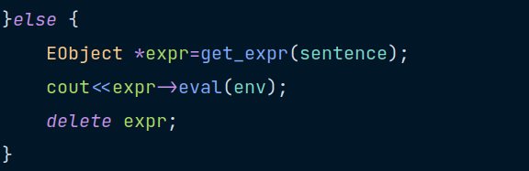
语法解析
3. 语义分析
1. 对于实验基本要求表达式求值，需要执行以下步骤
1. 根据输入字符串，将其解析为一个表达式expr
2. 将全局变量作用域作为参数传入，调用expr的eval(global_env)接口，获得计算结果数值
3. 输出数值

Slide 30
扩展功能
04
实验的拓展功能

Slide 31
拓展功能
1. 调用c++计算与数学库，提供更多内置函数，包括运算符与函数
1. 支持的双目运算符(包括三目运算符，需要lazy-evaluate)

Slide 32

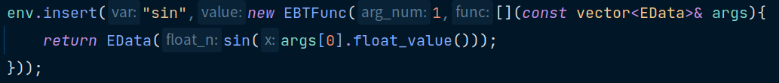
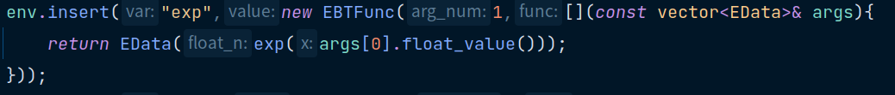
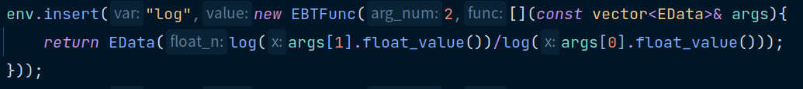
拓展功能
1. 调用c++计算与数学库，提供更多内置函数，包括运算符与函数
2. 支持的单目运算符
3.支持的内置函数
sin, cos, tan, arcsin等, ln, log, exp, sqrt等函数

Slide 33
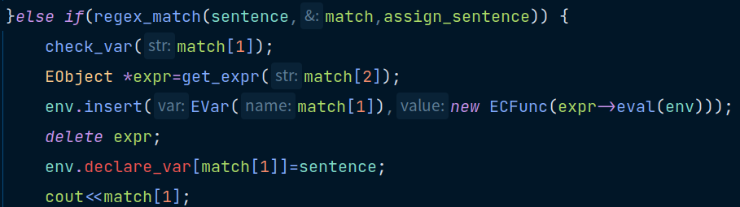
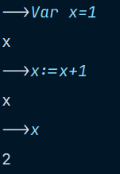
拓展功能
2. 添加变量赋值语句，直接计算变量赋值的表达式，将值赋给变量

Slide 34
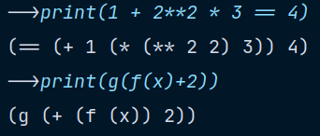
拓展功能
3. 输出表达式解析出的括号表达式

Slide 35
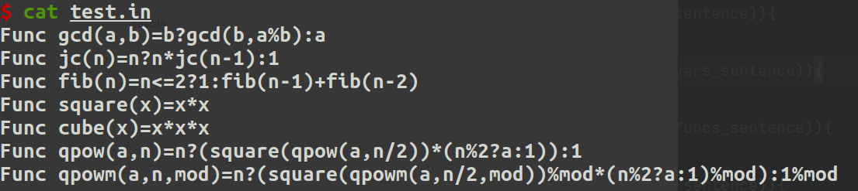
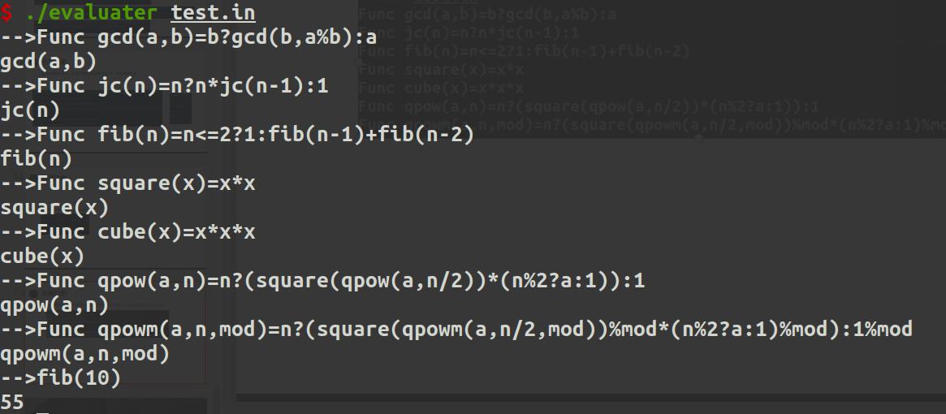
拓展功能
4. 将外部文件路径作为程序执行参数，文件内容作为输入，达到保存函数定义的目的

Slide 36
THANK YOU

